Slide 1

INTEGRANTES
BRYAN WILLIAN HERNANDEZ ARTIAGA: HA231511
ERIKA FERNANDA GUARDADO:GA220455
Gustavo Enrique Martínez Hernández:MH180755
David Isaac Segura Sánchez: SS231442
WILLIAN BONILLA PEREZ
BRYAN WILLIAN HERNANDEZ ARTIAGA: HA231511
ERIKA FERNANDA GUARDADO:GA220455
Gustavo Enrique Martínez Hernández:MH180755
David Isaac Segura Sánchez
WILLIAN BONILLA PEREZ

Slide 2

Introducción al Paradigma Event-Driven en PHP
Esta presentación explora el paradigma Event-Driven en PHP, un enfoque moderno para aplicaciones web. Descubriremos su importancia y cómo implementarlo. Los objetivos son entender el paradigma y su aplicación en PHP.

Slide 3
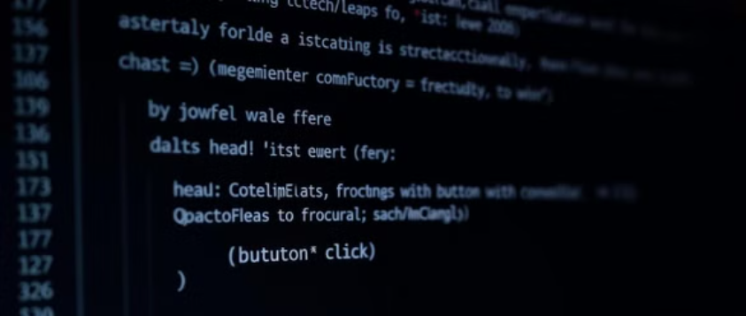

¿Qué es el Paradigma Event-Driven?
El paradigma Event-Driven se basa en la programación basada en eventos. Piensa en una fiesta: cada acción es un evento. Este paradigma es clave en aplicaciones web modernas. Un ejemplo simple: el clic de un botón.

Slide 4
Principios Fundamentales del Paradigma
Los pilares del Event-Driven son los emisores, los receptores (listeners) y la gestión de eventos. Los emisores generan eventos, los listeners reaccionan, y la gestión organiza todo. Esto se aplica a las solicitudes en servidores web.
Emisores de eventos: Generan las señales.
Receptores de eventos: Escuchan y actúan.
Gestión de eventos: Coordina la comunicación.

Slide 5
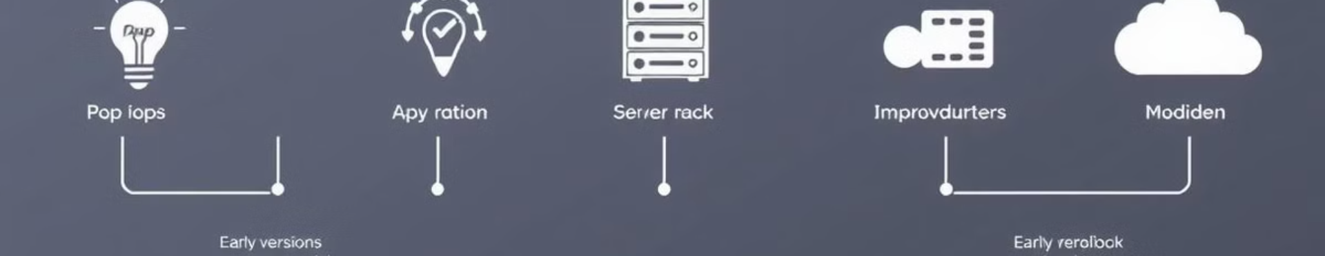
Estado Actual de PHP y su Evolución
Originalmente, PHP usaba un modelo síncrono. Este modelo tiene limitaciones en aplicaciones de alta concurrencia. Actualmente, se está adoptando un modelo event-driven para superar estas limitaciones. PHP está evolucionando hacia un modelo más reactivo y eficiente.

Slide 6

Herramientas y Librerías para Event-Driven PHP
Existen varias herramientas y librerías para facilitar la implementación del paradigma Event-Driven. Algunas de las más destacadas son ReactPHP, Swoole y Amp. Cada herramienta tiene su propio enfoque y ventajas.
ReactPHP: Permite construir aplicaciones reactivas.
Swoole: Ofrece alto rendimiento y concurrencia.
Amp: Para aplicaciones asíncronas y no bloqueantes.

Slide 7
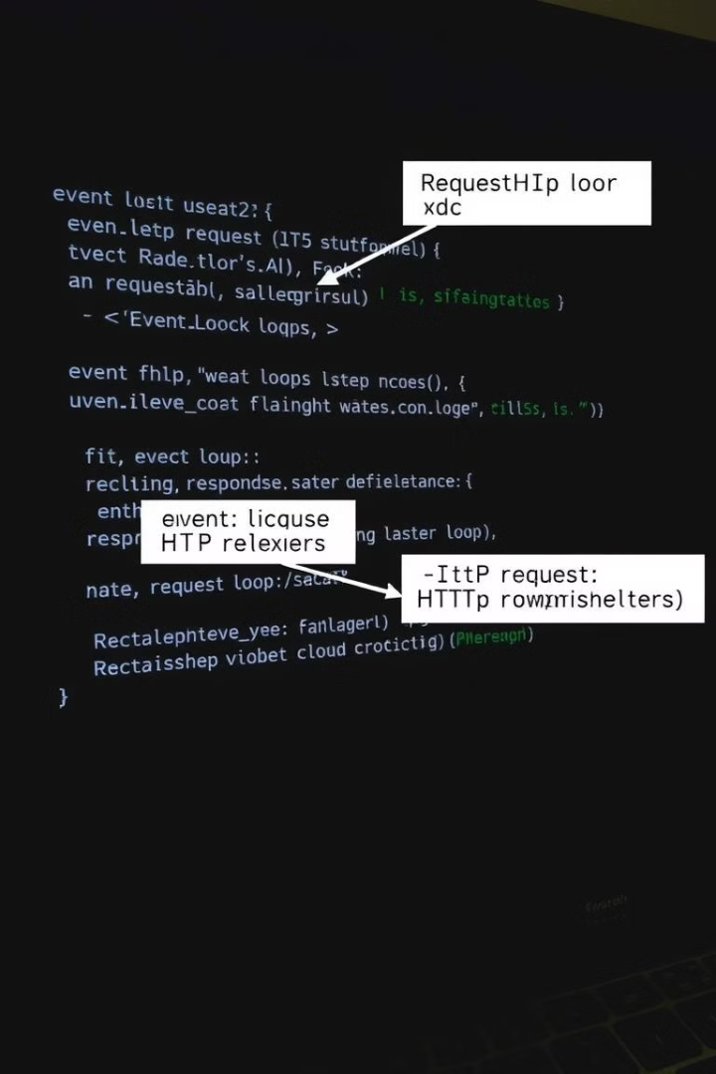
Ejemplo Práctico: Un Servidor Web Básico con ReactPHP
Aquí hay un fragmento de código básico de un servidor web con ReactPHP. Se crea el bucle de eventos, se definen listeners para las solicitudes HTTP y se envían las respuestas HTTP. // Crear el bucle de eventos $loop = React\EventLoop\Factory::create(); // Definir un listener para solicitudes HTTP $server = new React\Http\Server($loop, function (Psr\Http\Message\ServerRequestInterface $request) { return new React\Http\Response( 200, ['Content-Type' => 'text/plain'], "¡Hola mundo!" ); }); // Escuchar en un puerto $socket = new React\Socket\Server(1337, $loop); $server->listen($socket); // Ejecutar el bucle de eventos $loop->run();

Slide 8
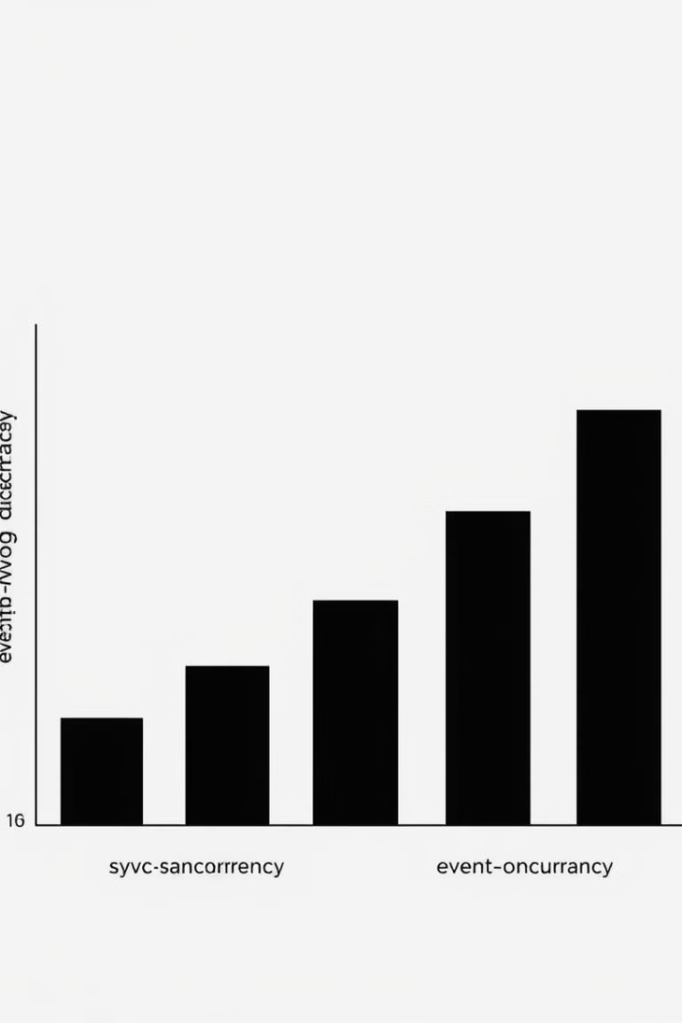
¿Por qué Event-Driven? Los Beneficios Clave
Adoptar el paradigma Event-Driven ofrece varias ventajas. Mayor concurrencia, mejor rendimiento, escalabilidad y eficiencia en el uso de recursos. El rendimiento es notablemente superior al modelo síncrono. Mayor concurrencia. Mejor rendimiento. Escalabilidad. Mayor eficiencia.

Slide 9

Conclusión: El Futuro de PHP es Event-Driven
El paradigma Event-Driven es una tendencia creciente en el desarrollo web. Les animamos a explorar y experimentar con las herramientas presentadas. ¿Preguntas? PHP se dirige hacia un futuro event-driven. Explora las herramientas y descubre su potencial.

